Slide 1

第十七课 中望3D-PMI
中望软件

Slide 2
- 如何创建PMI标注
- 如何创建注释
- PMI属性调整
- PMI标注如何继承到工程图

Slide 3
如何创建PMI
如何在中望3D中创建PMI标注

Slide 4
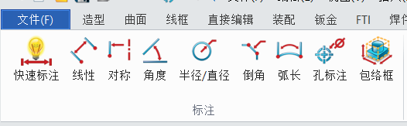
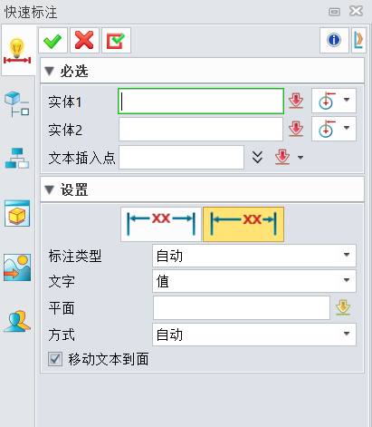
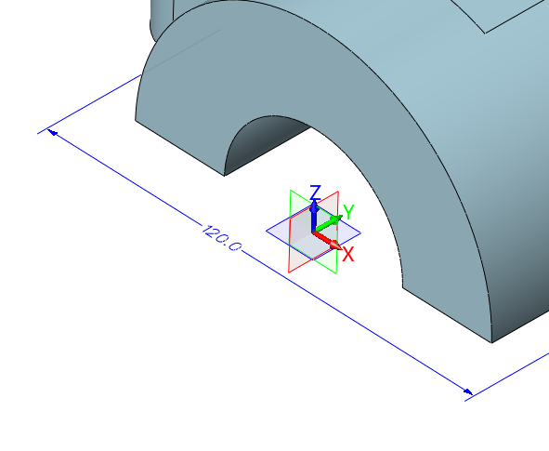
创建PMI
1、PMI-> 快速标注

Slide 5
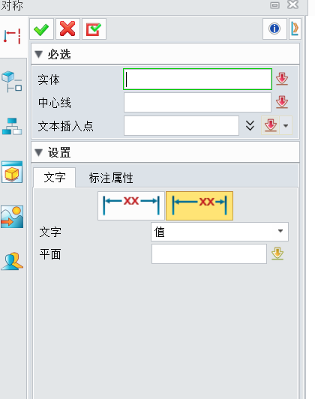
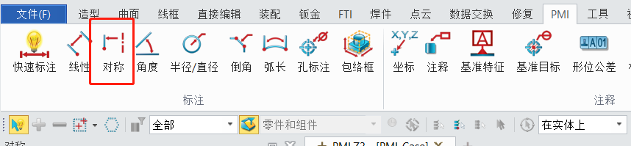
创建PMI
2、PMI-> 对称标注

Slide 6
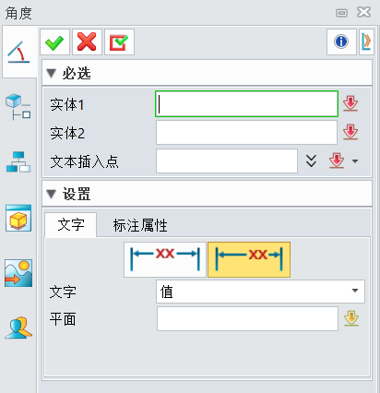
创建PMI
3、PMI-> 角度标注

Slide 7
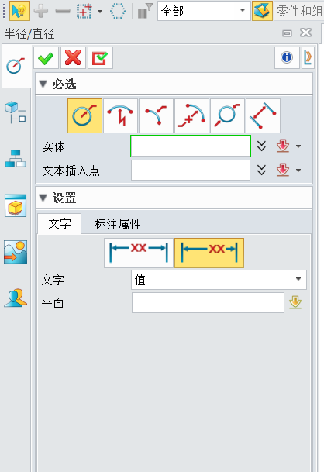
创建PMI
4、PMI-> 半径/直径标注

Slide 8
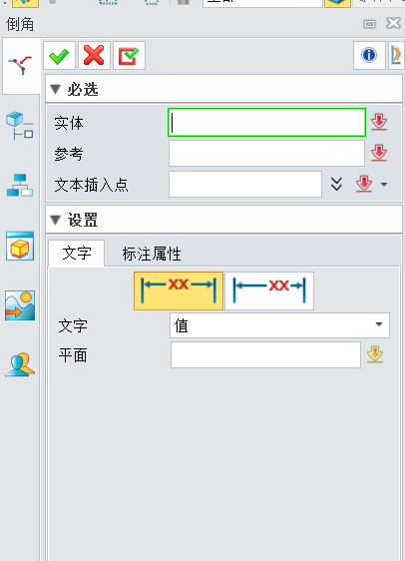
创建PMI
5、PMI-> 倒角标注

Slide 9
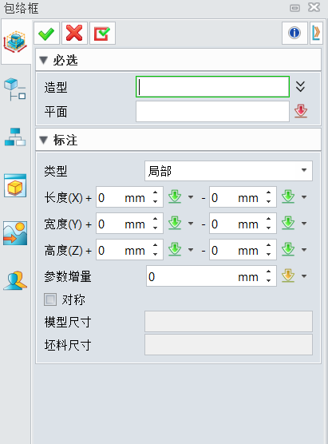
创建PMI
6、PMI-> 包络框

Slide 10
创建PMI注释
如何创建PMI注释

Slide 11
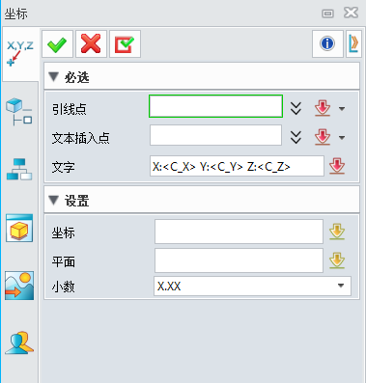
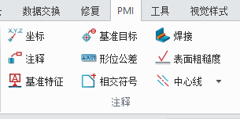
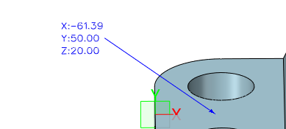
创建PMI注释
1、PMI-> 坐标

Slide 12
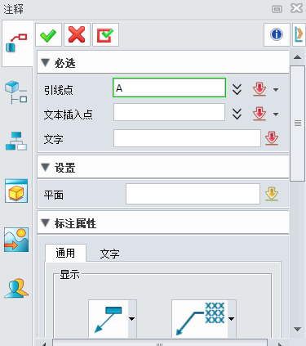
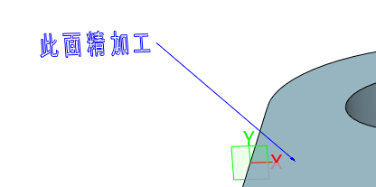
创建PMI注释
2、PMI-> 注释

Slide 13
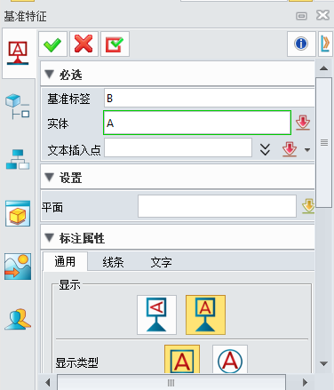
创建PMI注释
3、PMI-> 基准特征

Slide 14
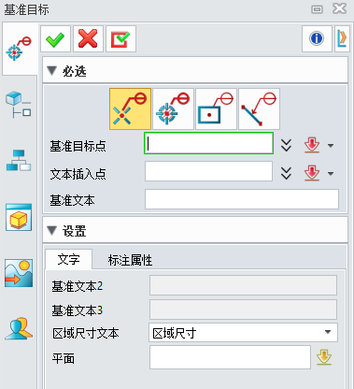
创建PMI注释
4、PMI-> 基准目标
什么是基准目标？
指定基准要素上某些点、线或局部表面来体现各基准平
面，这些被指定的点、线、局部表面，称做基准目标。

Slide 15
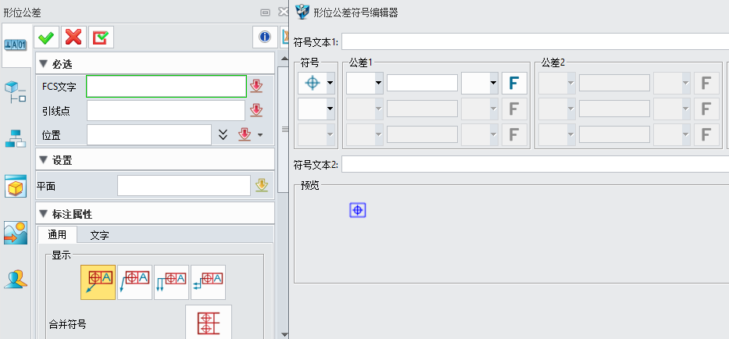
创建PMI注释
5、PMI-> 形位公差

Slide 16
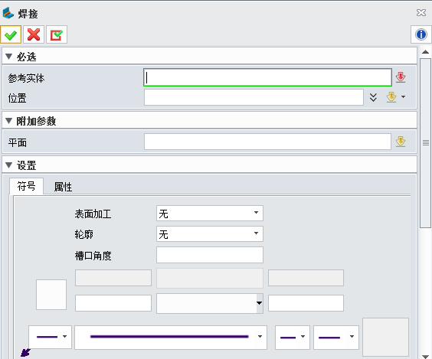
创建PMI注释
6、PMI-> 形位公差

Slide 17
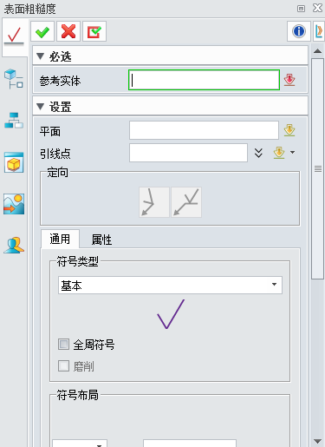
创建PMI注释
7、PMI-> 表面粗糙度

Slide 18
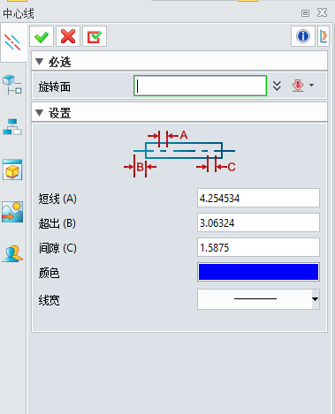
创建PMI注释
7、PMI-> 中心线

Slide 19
PMI属性调整
如何调整PMI属性

Slide 20
创建工程图
如何再工程图中生成PMI标注

Slide 21
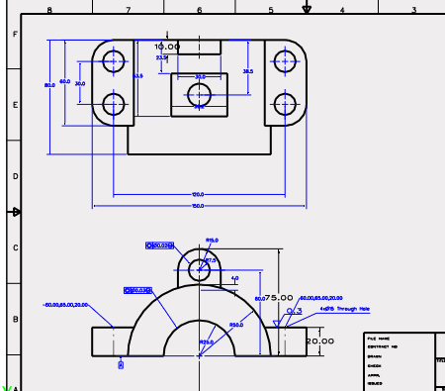
创建工程图
1、工程图

Slide 22
中望公司及产品介绍（MFG版）
谢谢大家！

